Slide 1

AutoGest
01
ACONCAGUA
DEFENSA DEL PROYECTO
Integrantes
AutoGest
Aconcagua
Lucas Palma
Kevin Alvarez
David Velasco
Asignatura
Sistema de Gestión Automotriz
Capstone 002D
Profesor
Mauricio Figueroa
Sistema de Gestión Automotriz
01
Notes:
Fuente: Thesis Defense.pdf, diapositiva 1.

Slide 2
AutoGest
02
ACONCAGUA
Tabla de contenidos
01
Contexto
07
Historias de Usuario
02
Problemática
08
Modelo de Datos
03
Objetivo General
09
Metodología
04
Objetivos Específicos
10
Cronograma
05
Solución Propuesta
11
Equipo de Trabajo
06
Épicas del Proyecto
12
Cierre
Sistema de Gestión Automotriz
02
Notes:
Fuente: Thesis Defense.pdf, diapositiva 2.

Slide 3

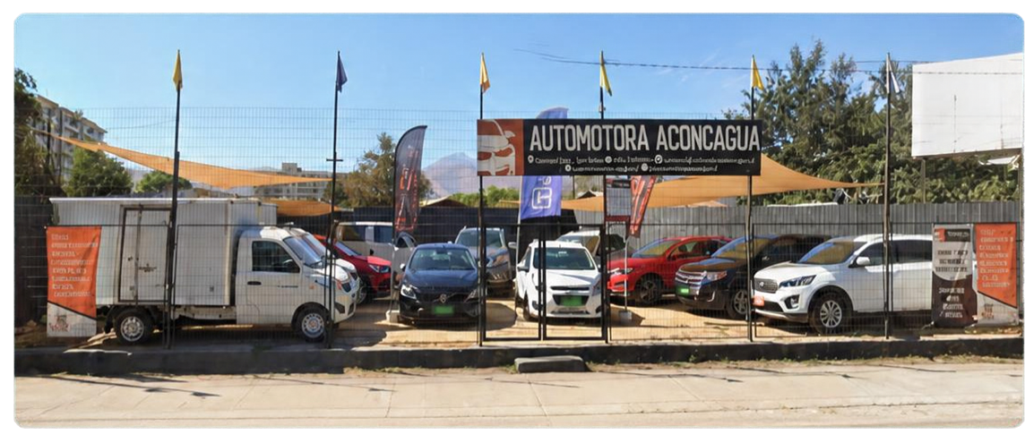
AutoGest
03
ACONCAGUA
Contexto
San Felipe
Región de Valparaíso
Proyecto desarrollado para una automotora pequeña/mediana dedicada a la compra y venta de automóviles, camionetas y camiones.
El negocio cuenta con vehículos disponibles tanto en el local como en plataformas online, siendo gestionado principalmente por su dueño.
Sistema de Gestión Automotriz
03
Notes:
Fuente: Thesis Defense.pdf, diapositiva 3.

Slide 4
AutoGest
04
ACONCAGUA
Problemática
Gestión descentralizada
Datos inconsistentes
La automotora actualmente maneja información de vehículos, clientes y ventas de manera poco centralizada, lo que dificulta mantener los datos actualizados y acceder rápidamente a ellos.
La información relacionada con las características y especificaciones técnicas de los vehículos requiere consultas y registro de datos, aumentando el trabajo manual y la posibilidad de inconsistencias en la información.
Sistema de Gestión Automotriz
04
Notes:
Fuente: Thesis Defense.pdf, diapositiva 4.

Slide 5
AutoGest
05
ACONCAGUA
Necesidad
Centralización
Optimización
La automotora necesita centralizar y organizar la información de vehículos, clientes y ventas, facilitando su consulta y actualización.
El cliente necesita mejorar la gestión de la información que utiliza en sus actividades diarias, reducir tareas manuales y acceder rápidamente a información técnica de los vehículos en su inventario.
Además, necesita contar con información técnica de los vehículos de manera ordenada y actualizada, permitiéndole optimizar estos procesos.
Sistema de Gestión Automotriz
05
Notes:
Fuente: Thesis Defense.pdf, diapositiva 5.

Slide 6
AutoGest
06
ACONCAGUA
Solución
Plataforma web
Inteligencia artificial
Valor entregado
Una plataforma web que centralice la gestión de vehículos, clientes, ventas, gastos y oportunidades de negocio en un solo lugar.
Dashboard de indicadores, recomendación de vehículos mediante IA y obtención automática de fichas técnicas mediante una fuente externa.
Centralizar la información, reducir tareas administrativas y facilitar la toma de decisiones y la gestión de oportunidades de venta.
Sistema de Gestión Automotriz
06
Notes:
Fuente: Thesis Defense.pdf, diapositiva 6.

Slide 7
AutoGest
07
ACONCAGUA
Requerimientos funcionales
R.1
Registrar vehículos
Ingresar vehículos y sus datos al inventario.
R.2
Modificar vehículos
Actualizar la información de vehículos registrados.
R.3
Consultar inventario
Visualizar vehículos disponibles y consultar sus datos.
R.4
Gestionar clientes
Registrar y administrar clientes y potenciales compradores.
R.5
Registrar ventas
Asociar cada venta al vehículo y cliente correspondiente.
Sistema de Gestión Automotriz
07
Notes:
Fuente: Thesis Defense.pdf, diapositiva 7.

Slide 8
AutoGest
08
ACONCAGUA
Requerimientos funcionales
R.6
Gestionar gastos
Registrar gastos asociados al funcionamiento del negocio.
R.7
Seguir oportunidades
Registrar y dar seguimiento a potenciales compradores.
R.8
Obtener ficha técnica
Consultar datos técnicos del vehículo mediante su patente.
R.9
Visualizar indicadores
Consultar inventario, ventas, ingresos y gastos.
R.10
Recomendar vehículos
Sugerir vehículos según necesidades y preferencias.
Sistema de Gestión Automotriz
08
Notes:
Fuente: Thesis Defense.pdf, diapositiva 8.

Slide 9
AutoGest
09
ACONCAGUA
Requerimientos no funcionales
RNF.1
Seguridad de acceso
RNF.5
Usabilidad
Acceso únicamente con credenciales válidas.
Interfaz sencilla e intuitiva para usuarios no técnicos.
RNF.2
Protección de datos
RNF.6
Diseño responsivo
Información protegida contra accesos no autorizados.
Adaptación a computadores y dispositivos móviles.
RNF.3
Tiempo de respuesta
RNF.7
Compatibilidad
Operaciones habituales en un máximo de 3 segundos.
Funcionamiento en los principales navegadores actuales.
RNF.4
Disponibilidad
RNF.8
Integridad de datos
Plataforma disponible para el uso de sus funciones.
Validación de información incompleta o inconsistente.
Sistema de Gestión Automotriz
09
Notes:
Fuente: Thesis Defense.pdf, diapositiva 9.

Slide 10
AutoGest
10
ACONCAGUA
Épicas del proyecto
E1
Gestión de vehículos
Registro, actualización y consulta del inventario.
E2
Clientes y oportunidades
Registro de clientes y seguimiento de posibles ventas.
E3
Ventas y gastos
Control de ventas, ingresos y egresos del negocio.
E4
Inteligencia vehicular
Ficha técnica por patente y recomendación mediante IA.
E5
Analítica del negocio
Indicadores para apoyar la toma de decisiones.
Sistema de Gestión Automotriz
10
Notes:
Fuente: Thesis Defense.pdf, diapositiva 10.

Slide 11
AutoGest
11
ACONCAGUA
Historias de usuario: gestión operativa
Dueño de la automotora
Vehículos: HU1
Clientes: HU4
Gestión comercial: HU6
Como dueño de la automotora, quiero registrar y actualizar vehículos para mantener el inventario al día.
Como dueño de la automotora, quiero registrar clientes y sus intereses para dar seguimiento a oportunidades de venta.
Como dueño de la automotora, quiero registrar ventas y gastos para controlar el desempeño del negocio.
Sistema de Gestión Automotriz
11
Notes:
Fuente: Thesis Defense.pdf, diapositiva 11.

Slide 12
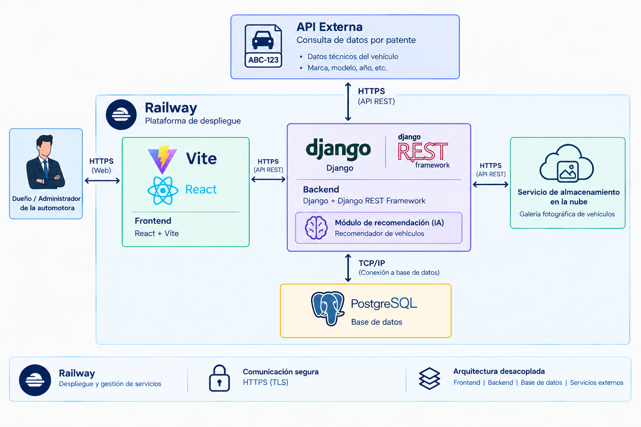
AutoGest
12
ACONCAGUA
Arquitectura del sistema
12
Notes:
Fuente: Thesis Defense.pdf, diapositiva 12.

Slide 13
AutoGest
13
ACONCAGUA
Metodología Scrum
1
Product Backlog
Historias y requerimientos priorizados según las necesidades del cliente.
2
Sprint Planning
El equipo selecciona y planifica el trabajo del Sprint.
3
Sprint + Daily Scrum
Desarrollo iterativo, coordinación diaria y gestión de impedimentos.
4
Sprint Review
Presentación del incremento y recepción de retroalimentación.
5
Retrospectiva
Evaluación del trabajo y definición de mejoras para el siguiente Sprint.
Incremento del producto. El ciclo se repite durante los cuatro sprints del proyecto.
Sistema de Gestión Automotriz
13
Notes:
Fuente: Thesis Defense.pdf, diapositiva 13.

Slide 14
AutoGest
14
ACONCAGUA
Equipo de trabajo
Product Owner
Scrum Master
Desarrolladores
Paulo Palma
Define y prioriza los requerimientos según las necesidades del negocio.
Lucas Palma
Facilita Scrum, gestiona impedimentos y acompaña al equipo.
Kevin Álvarez y David Velasco
Diseño, desarrollo, pruebas e implementación de AutoGest Aconcagua.
Un equipo coordinado en torno al valor entregado al cliente.
Sistema de Gestión Automotriz
14
Notes:
Fuente: Thesis Defense.pdf, diapositiva 14.

Slide 15
AutoGest
15
ACONCAGUA
Evidencias del proyecto
Evidencias generales
Evidencias por Sprint
Product Backlog
Historias de usuario
Tablero Kanban
Sprint Planning
Daily Scrum
Sprint Backlog
Sprint Review
Sprint Retrospective
Impediment Log
Burndown Chart
Las evidencias por Sprint se actualizan durante cada iteración.
Sistema de Gestión Automotriz
15
Notes:
Fuente: Thesis Defense.pdf, diapositiva 15.

Slide 16
AutoGest
16
ACONCAGUA
Sprint Backlog: Sprint 1
Historia de usuario | Responsable | Puntos | Estado
HU-01: Inicio de sesión mediante correo y contraseña | Lucas Palma | 8 | Completado
HU-02: Registro de vehículos e información de inventario | David Velasco | 13 | En curso
HU-04: Registro y gestión de clientes | Kevin Álvarez | 8 | Completado
Resumen del Sprint
2 HU completadas y 1 HU en curso
Focos: autenticación, gestión de vehículos y gestión de clientes.
3 historias de usuario planificadas
29 puntos de historia
Sistema de Gestión Automotriz
16
Notes:
Fuente: Thesis Defense.pdf, diapositiva 16.

Slide 17
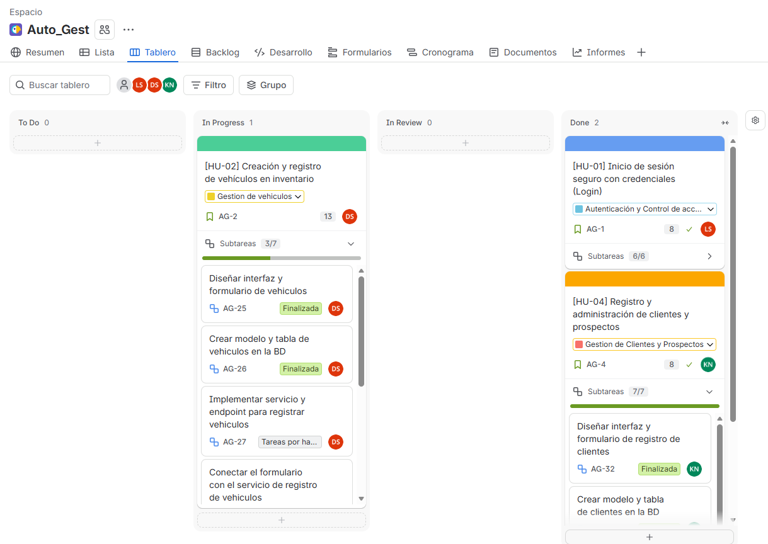
AutoGest
17
ACONCAGUA
Kanban Board
Sistema de Gestión Automotriz
17
Notes:
Fuente: Thesis Defense.pdf, diapositiva 17.

Slide 18
AutoGest
18
ACONCAGUA
Impediment Log
Impedimento | Descripción | Acción realizada | Estado
IMP-001 | Dificultad para coordinar reunión con el Product Owner | Pauta previa + videollamada breve | Resuelto
IMP-002 | Diferencias de horarios del equipo | Coordinación asíncrona por WhatsApp/Discord | Resuelto
IMP-003 | Debate sobre el stack tecnológico | Comparación técnica y selección del stack | Resuelto
IMP-004 | Desfase respecto a la Carta Gantt | Plan de nivelación de tareas | Resuelto
IMP-005 | Historias de usuario con mayor esfuerzo al estimado | Redistribución y repriorización de tareas | Resuelto
IMP-006 | Dificultades para integrar ramas de desarrollo | Integración de ramas + pruebas funcionales | Resuelto
Sistema de Gestión Automotriz
18
Notes:
Fuente: Thesis Defense.pdf, diapositiva 18.

Slide 19
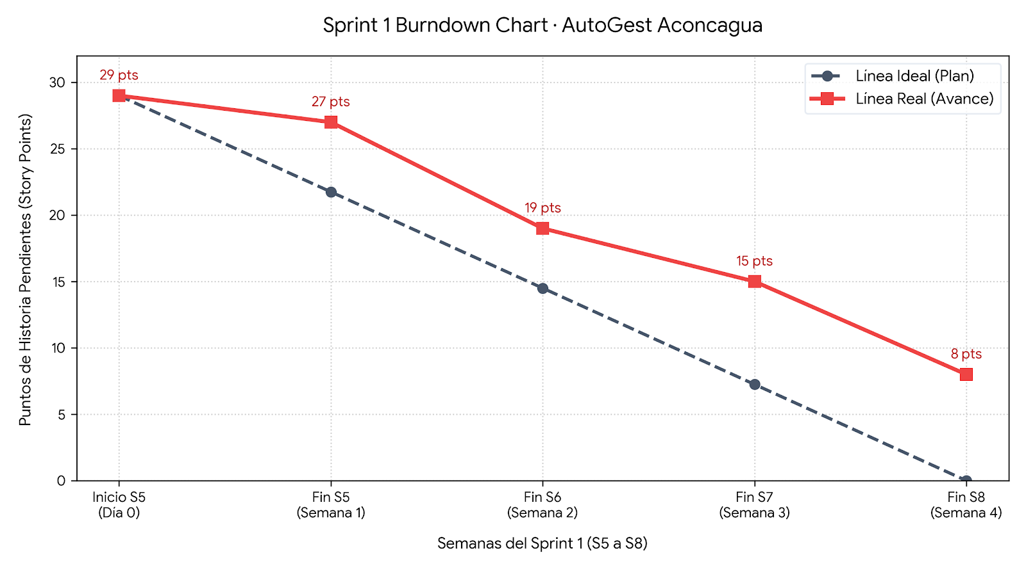
AutoGest
19
ACONCAGUA
Burndown Chart
19
Notes:
Fuente: Thesis Defense.pdf, diapositiva 19.

Slide 20
AutoGest
20
ACONCAGUA
Sprint Review: Sprint 1
Objetivo
Incremento presentado
Presentar el incremento, validar funcionalidades con el Product Owner y recoger feedback para el Sprint 2.
Frontend funcional con React + Vite.
Autenticación con JWT.
Navegación y diseño responsivo.
Formularios de vehículos y clientes.
Datos aún en mock/local.
HU | Funcionalidad | Resultado
HU-01 | Inicio de sesión | Aceptada
HU-02 | Registro de vehículos | Parcial
HU-04 | Registro de clientes | Parcial
Sistema de Gestión Automotriz
20
Notes:
Fuente: Thesis Defense.pdf, diapositiva 20.

Slide 21
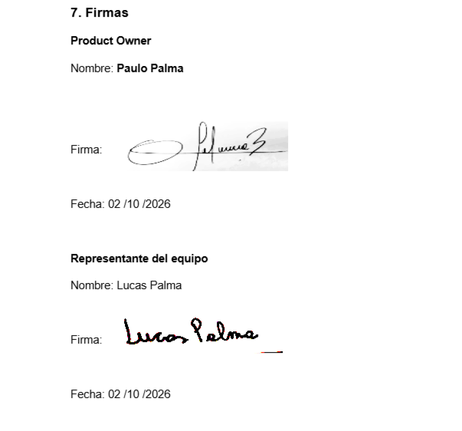
AutoGest
21
ACONCAGUA
Sprint Review: Sprint 1
Feedback del Product Owner
Interfaz intuitiva y navegación adecuada.
Se valida la priorización de la autenticación.
Prioridad para Sprint 2: conexión con PostgreSQL.
Resultado
El Product Owner revisó el incremento y entregó retroalimentación para orientar el Sprint 2.
Próximos pasos
Configurar modelos y migraciones PostgreSQL. Integrar endpoints CRUD de vehículos y clientes. Realizar pruebas de integración.
Sistema de Gestión Automotriz
21
Notes:
Fuente: Thesis Defense.pdf, diapositiva 20.

Slide 22
AutoGest
22
ACONCAGUA
Cronograma del proyecto
15 semanas
Sprints de hasta 4 semanas
Semana actual: S10
Planificación y desarrollo | Sprint 0 4 semanas | Sprint 0 4 semanas | Sprint 0 4 semanas | Sprint 0 4 semanas | Sprint 1 4 semanas | Sprint 1 4 semanas | Sprint 1 4 semanas | Sprint 1 4 semanas | Sprint 2 3 semanas | Sprint 2 3 semanas | Sprint 2 3 semanas | Sprint 3 3 semanas | Sprint 3 3 semanas | Sprint 3 3 semanas | Sprint 4 1 sem.
Actividades | S1 | S2 | S3 | S4 | S5 | S6 | S7 | S8 | S9 | S10 | S11 | S12 | S13 | S14 | S15
Backlog y levantamiento
Arquitectura y entorno
Acceso y usuarios
Vehículos y clientes
Ventas, gastos y oportunidades
Dashboard de gestión
Ficha técnica vehicular
Integraciones y pruebas
Recomendación con IA
Validación del MVP
Documentación y cierre
S4
S10
S11
S14
S15
Plan definido y EV1
Base funcional
Gestión integrada
Integraciones validadas
MVP validado y cierre
Planning, Daily, Review y Retrospective en cada sprint
22
Notes:
Fuente: Carta_Gantt_AutoGest_15_Semanas.xlsx ajustada a 15 semanas. Sprint 0: S1–S4; Sprint 1: S5–S8; Sprint 2: S9–S11; Sprint 3: S12–S14; Sprint 4: S15. Semana actual S10. Las filas resumen actividades del cronograma, sin afirmar su grado de finalización. Pruebas y revisiones se mantienen dentro de cada sprint.

Slide 23
AutoGest
23
ACONCAGUA
Conclusiones
Lucas Palma
Kevin Álvarez
David Velasco
El proyecto demuestra la importancia de planificar y organizar cada etapa antes de comenzar el desarrollo.
La propuesta permite aplicar tecnologías web para responder a una necesidad real de la automotora.
El trabajo colaborativo y la validación continua serán claves para construir una solución útil.
Los tres integrantes aportan capacidades complementarias para desarrollar y validar AutoGest Aconcagua.
Sistema de Gestión Automotriz
23
Notes:
Fuente: Thesis Defense.pdf, diapositiva 22.

Slide 24
AutoGest
24
ACONCAGUA
AutoGest Aconcagua
¡Gracias por
su atención!
Sistema de Gestión Automotriz
Sistema de Gestión Automotriz
24
Notes:
Fuente: Thesis Defense.pdf, diapositiva 23.

